Slide 1
KHOA HỌC
TỰ NHIÊN
7

Slide 2
KHỞI ĐỘNG
1. Điền nội dung thích hợp vào sơ đồ dưới đây:
? + ? ? + ?
2. Từ sơ đồ hoàn chỉnh hãy phát biểu khái niệm quang hợp
Diệp lục
Ánh sáng

Slide 3
Bài 24
Thực Hành
Chứng Minh
Quang Hợp Ở Cây Xanh

Slide 4
01
Chuẩn bị

Slide 5
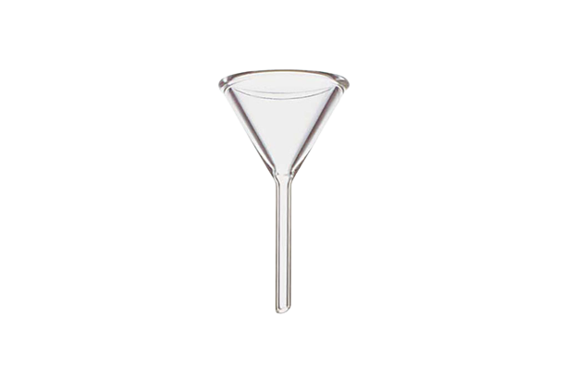
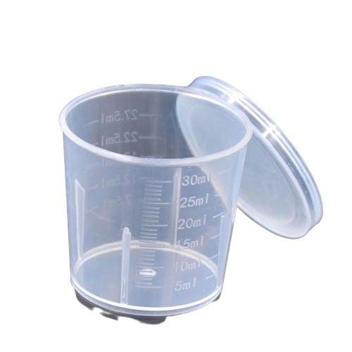
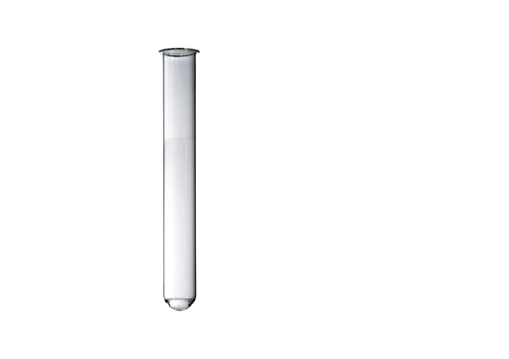
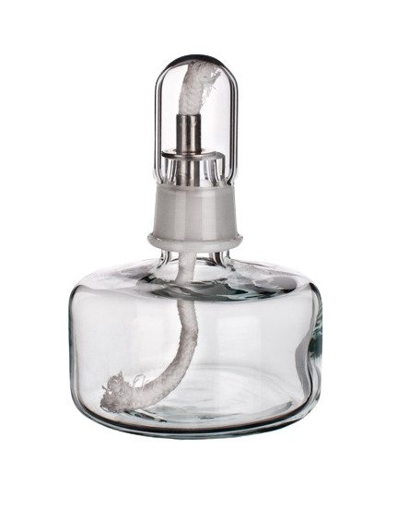
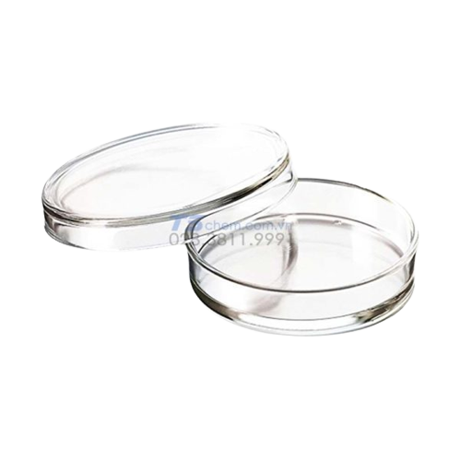
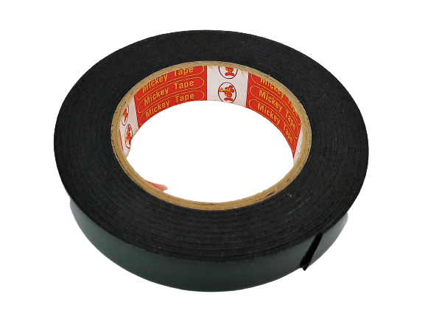
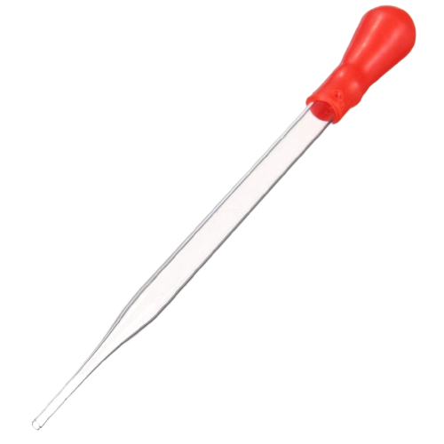
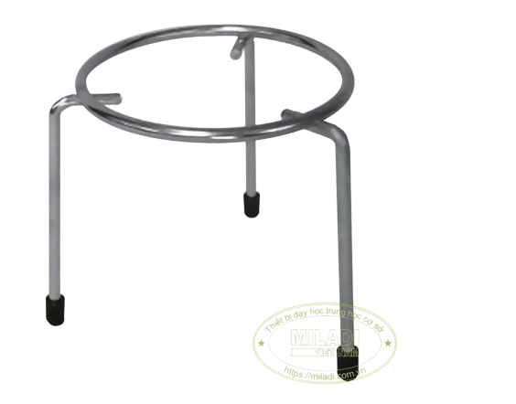
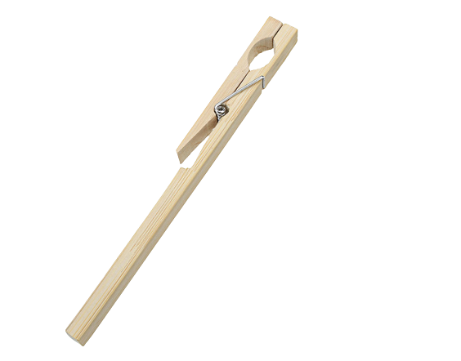
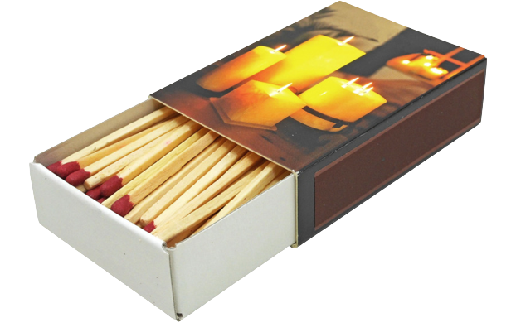
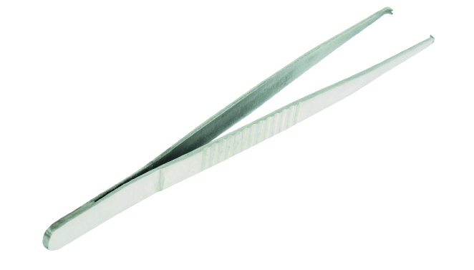
Chuẩn bị dụng cụ:
Đèn cồn
Đĩa petri
Cốc thủy tinh
Phễu thủy tinh
Ống nghiệm
Giá đỡ
Kẹp ống nghiệm
Panh
Hộp diêm
Băng giấy đen
Ống hút

Slide 6
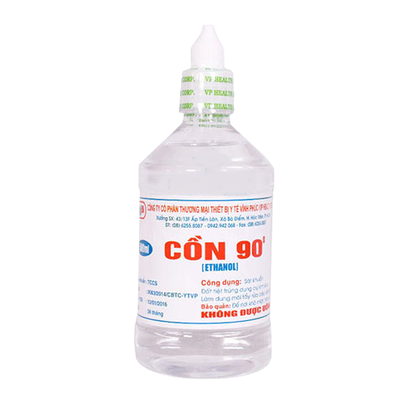
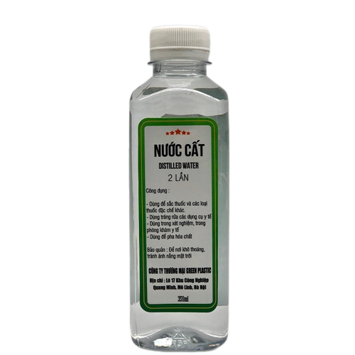
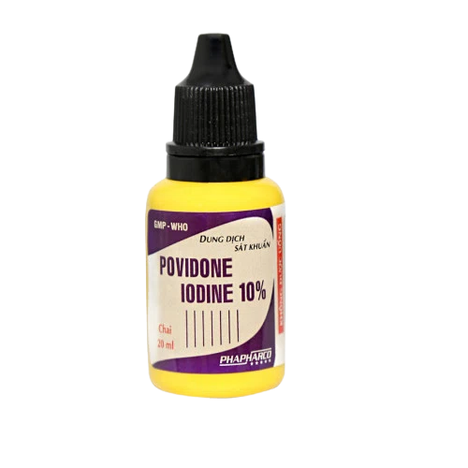
Chuẩn bị hóa chất:
Cồn 90 độ
Nước cất
Dung dịch iodine

Slide 7
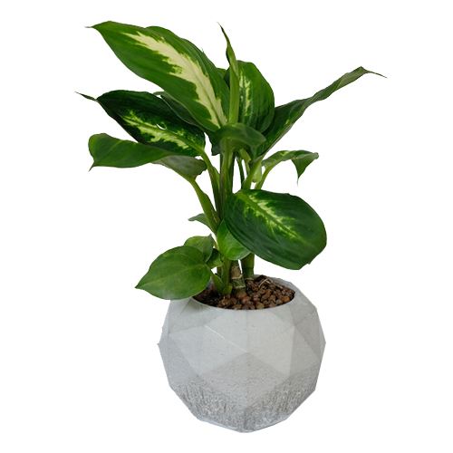
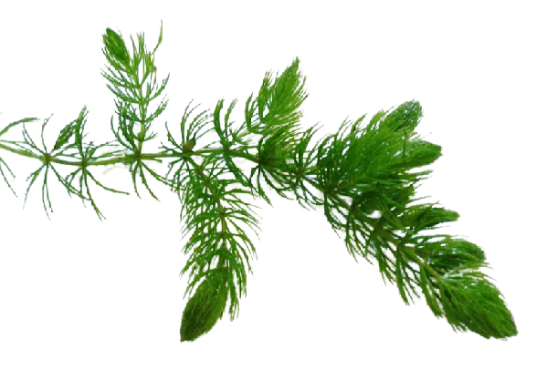
Chuẩn bị vật mẫu:
Rong đuôi chó
Chậu cây

Slide 8
02
Cách tiến hành

Slide 9
Thí nghiệm 1
Xác định có sự tạo thành tinh bột trong quá trình quang hợp ở cây.

Slide 10
Các bước tiến hành

Slide 11

Bước 1
Dùng băng giấy đen che phủ một phần
lá cây ở cả hai mặt, đặt chậu cây ở chỗ tối
ít nhất 2 ngày.

Slide 12

Bước 1
Dùng băng giấy đen che phủ một phần
lá cây ở cả hai mặt, đặt chậu cây ở chỗ tối
ít nhất 2 ngày.
2 ngày

Slide 13

Bước 2
Đặt chậu cây ra chỗ có nắng trực tiếp
trong 4 - 8 giờ.
4 - 8 giờ

Slide 14
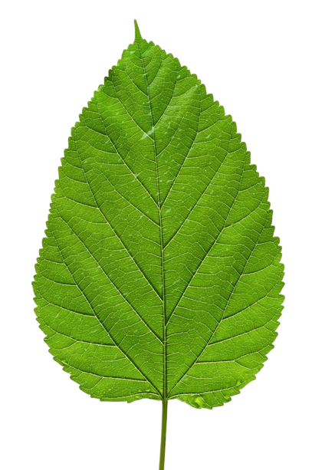
Bước 3
Ngắt lá, tháo băng giấy đen, cho lá vào
cốc thủy tinh đựng nước cất, đun sôi khoảng 60 giây.

Slide 15
Bước 3
Ngắt lá, tháo băng giấy đen, cho lá vào
cốc thủy tinh đựng nước cất, đun sôi khoảng 60 giây.

Slide 16

Bước 3
Ngắt lá, tháo băng giấy đen, cho lá vào
cốc thủy tinh đựng nước cất, đun sôi khoảng 60 giây.
Nước cất

Slide 17
Bước 3
Ngắt lá, tháo băng giấy đen, cho lá vào
cốc thủy tinh đựng nước cất, đun sôi khoảng 60 giây.
Nước cất

Slide 18
Bước 4
Tắt đèn cồn, dùng panh gắp lá và cho vào ống nghiệm chứa cồn 90 độ, đun sôi cách thủy

Slide 19
Bước 4
Tắt đèn cồn, dùng panh gắp lá và cho vào ống nghiệm chứa cồn 90 độ, đun sôi cách thủy
Cồn 90 độ
2 - 3 phút

Slide 20
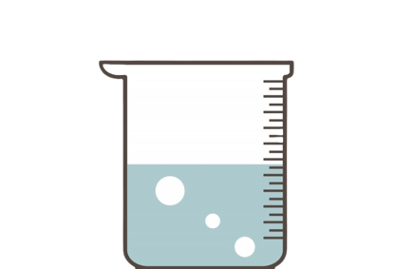
Bước 5
Rửa sạch lá trong cốc nước ấm.
Nước ấm

Slide 21
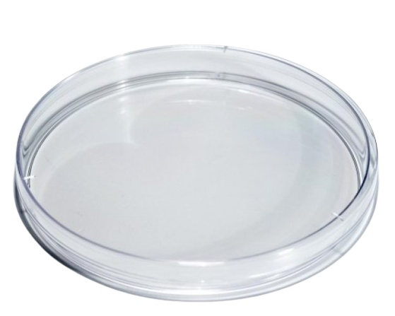
Bước 6
Bỏ lá cây ra đĩa petri, nhỏ vào lá một vài
giọt dung dịch iodine pha loãng.

Slide 22
Quan sát hiện tượng

Slide 23

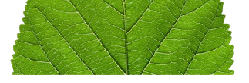
Có sự phân biệt về màu sắc giữa hai phần của chiếc lá.
Sở dĩ có hiện tượng như vậy là vì phần không che băng giấy đen sẽ được ra tinh bột vì chúng được tiếp xúc với ánh sáng nên vẫn tiến hành quá trình quang hợp và tổng hợp các chất hữu cơ bình thường. Do đó, khi tiếp xúc với thuốc thử vùng lá này sẽ đổi màu.

Slide 24
Chú ý:
1. Thí nghiệm sử dụng cồn là chất
dễ cháy.
2. Thí nghiệm có sử dụng lửa nhỏ.

Slide 25
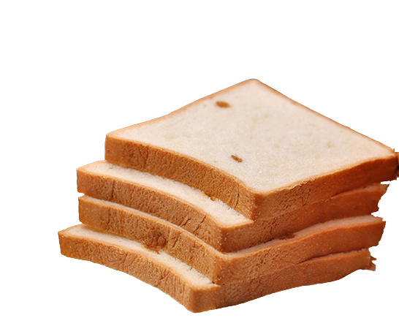
Tại sao ta lại sử dụng dung dịch iodine trong thí nghiệm này?
Dung dịch iodine được coi là thuốc thử tinh bột. Nếu ta sử dụng thuốc thử này với lá cây, quả chuối hoặc mẫu bánh mì thì những phần có tinh bột sẽ chuyển sang màu xanh tím.

Slide 26
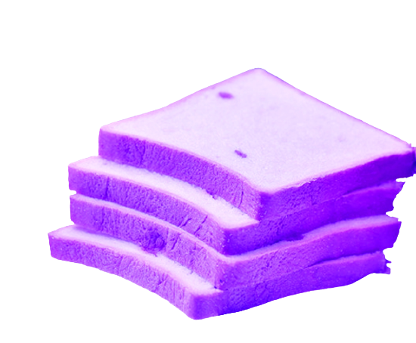
Tại sao ta lại sử dụng dung dịch iodine trong thí nghiệm này?
Dung dịch iodine được coi là thuốc thử tinh bột. Nếu ta sử dụng thuốc thử này với lá cây, quả chuối hoặc mẫu bánh mì thì những phần có tinh bột sẽ chuyển sang màu xanh tím.

Slide 27
Thí nghiệm 2
Phát hiện có sự tạo thành khí oxygen trong quá trình quang hợp.

Slide 28

Bước 1
Đổ khoảng 400ml nước vào hai cốc thủy
tinh (đánh dấu A, B).
Cốc A
Cốc B

Slide 29
Bước 2
Lấy vài cây rong đuôi chó cho vào phễu
thủy tinh, sau đó nhẹ nhàng đặt vào cốc.

Slide 30
Bước 2
Lấy vài cây rong đuôi chó cho vào phễu
thủy tinh, sau đó nhẹ nhàng đặt vào cốc.

Slide 31
Bước 3
Đổ đầy nước vào ống nghiệm, dùng tay
bịt chặt miệng ống, sau đó cẩn thận úp
ống nghiệm vào phễu sao cho không có bọt
khí lọt vào.

Slide 32
Bước 4
Đặt cốc A ở chỗ tối, cốc B ở chỗ có ánh
nắng trực tiếp hoặc dưới ánh đèn 4 - 8 giờ.
Cốc A
Cốc B

Slide 33
Bước 5
Quan sát hiện tượng xảy ra trong hai cốc.
Cốc A
Cốc B

Slide 34
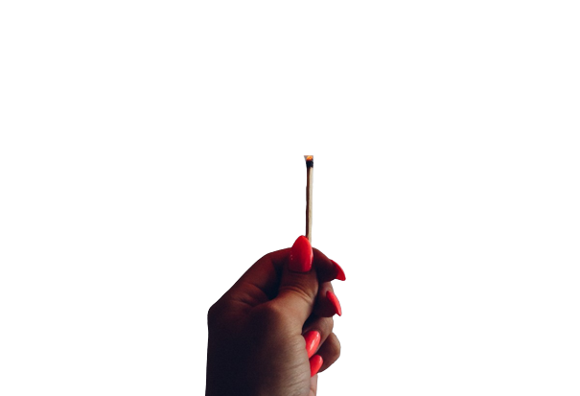
Bước 6
Dùng tay bịt ống nghiệm, lấy ra khỏi
cốc. Sau đó đưa nhanh que diêm còn tàn
đỏ vào miệng ống nghiệm.

Slide 35
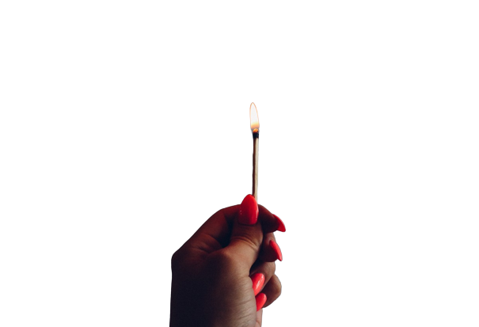
Bước 6
Dùng tay bịch ống nghiệm, lấy ra khỏi
cốc. Sau đó đưa nhanh que diêm còn tàn
đỏ vào miệng ông nghiệm.

Slide 36
Quan sát hiện tượng

Slide 37
Tại sao khi ta đưa que đóm vào ống nghiệm thì que đóm lại bùng cháy?

Slide 38
Giải thích hiện tượng:
Khi quan sát hiện tượng xảy ra ở cốc B có rất nhiều bọt khí được tạo thành. Mặt khác, ta đã được học quá trình quang hợp dưới ánh sáng thì sẽ tạo khí oxygen. Khí oxygen giúp duy trì sự cháy, do đó khi đưa que đóm lại gần miệng ống nghiệm que đóm sẽ bùng cháy.

Slide 39
Báo cáo kết quả thực hành

